Slide 1
Indexação: aspectos conceituais
Profa. Dra Vânia Mara Alves Lima
CBD/ECA/USP
2015

Slide 2
Indexação
Estados Unidos e Inglaterra
Indexação = Análise documentária
Objetivo: elaboração de índices
Na França
Indexação = Representação documentária (etapa da AD)
Objetivo: recuperação da informação
Instrumento: linguagens documentárias

Slide 3
Indexação
Antes: elaboração de índices (obra isolada) lista em ordem alfabética
Depois: representação do conteúdo dos documentos (índices cooperativos) conjunto ordenado de códigos representativos de assuntos, tópicos ou conceitos os quais podem servir como critérios de busca relacionado com alguma chave de acesso que permita localizar os documentos ou suas partes ou suas representações , relativos a cada assunto.
Deve ser vista sob dois pontos de vistas distintos, enquanto
processo que consiste em descrever e identificar um documento com a ajuda de representações dos conceitos nele contidos
finalidade permitindo busca e acesso a informação armazenada

Slide 4
Índices
Serve para ligar um objeto a sua localização.
Nos documentos serve para indicar exatamente onde se encontra a palavra extraída do contexto. Exemplos
Índice onomástico
Índice remissivo
Índice de assuntos

Slide 5
Índice onomástico
Alves, João, 10, 11
Barbosa, Lúcia, 63, 78, 110
Correa, Antônio, 11, 17, 120

Slide 6
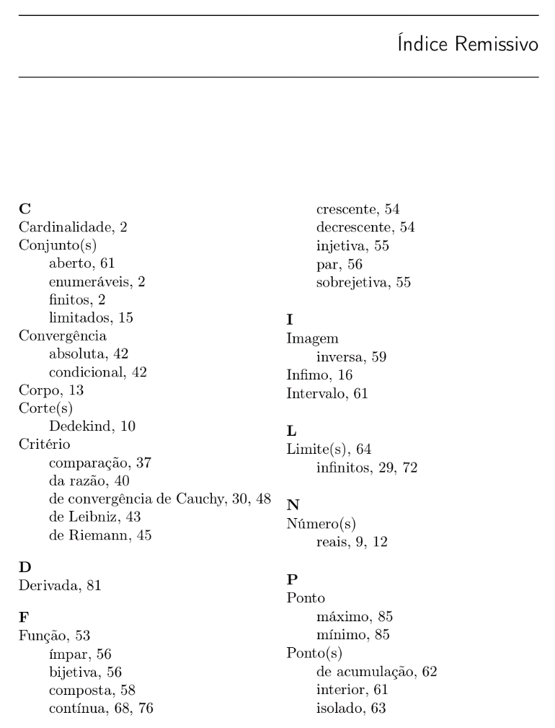
Índice remissivo

Slide 7
Índice de assuntos: listagem alfabética ou sistemática de assuntos que indica a posição de cada assunto num documento ou numa coleção de documentos. Ex.
Alfabético - Sistemático
Escola militar Escolas
Escola particular Escola militar
Escola pública Escola particular
Escola religiosa Escola pública
Escolas Escola religiosa

Slide 8
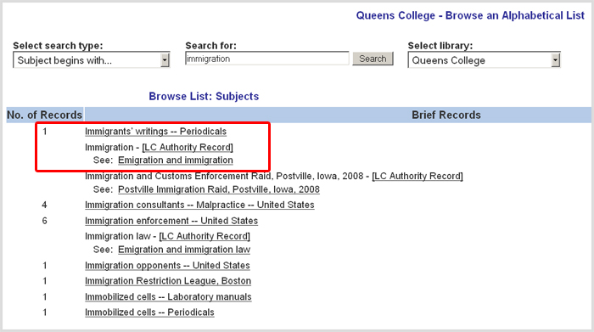
Lista de cabeçalhos de assuntos

Slide 9
Textos
Estrutura
Proposições ➔ Macroestrutura do texto (representam a estrutura global de significado do texto ➔ Tema do texto)
Tipologia (estrutura ➔compreensão ➔ indexação)
Argumentativo (artigo científico, resenha)
Narrativo (novela, conto)
Descritivo (dicionários)
Expositivo (artigos científicos, manuais didáticos, teses)
Instrutivo (normas, manuais de procedimento)
Dialogado (entrevistas)
Jornalístico (artigo informativo, artigo de opinião)

Slide 10
Organização do conhecimento e representação da informação
Documentos físicos ou virtuais
Usuário
Indexação da pergunta
Linguagem Documentária
Análise
Equação de busca
Síntese
Informação documentária
Representação do conteúdo
Indexação

Slide 11
A indexação prevê:
conhecimento do conteúdo do documento;
escolha dos conceitos a serem representados;
tradução dos conceitos selecionados;
incorporação dos elementos sintáticos eventuais.
(CHAUMIER, 1973)

Slide 12
Funções da indexação
Organizar os conceitos nas linguagens documentárias
Elaborar a informação documentária
Analisar e organizar as perguntas em conceitos representados como descritores.
Importante: Devem ser indexadas as ideias do autor e não as palavras do texto (Lancaster, 1993)

Slide 13
Identificação de conceitos
Podemos abordar o texto de uma forma mais lógica a fim de selecionar os conceitos que melhor representem seu conteúdo, identificando as categorias as quais pertencem.
o fenômeno (Ex. enchentes)
o processo (Ex. corrosão)
as propriedades (Ex. elasticidade)
as operações (Ex. aplicação financeira)
o material (Ex. concreto)
o equipamento (Ex. tomógrafo)

Slide 14
Seleção de Conceitos
Nem todos os conceitos identificados serão necessariamente selecionados.
A escolha depende do objetivo para o qual as informações são indexadas (índices impressos, base de dados, etc.).
Selecionam-se aqueles que melhor representam o documento.

Slide 15
Paradigma de Lasswell
O que → Assunto, ação, objeto → descritor temático
→ embasamento de assunto
→ subcabeçalho de assunto
Como → instrumento, técnica, método → descritor temático
→ embasamento de assunto
→ subcabeçalho de assunto
Quem → nome próprio da pessoa → Descritor onomástico
→ embasamento de assunto
→ nome próprio do objeto → identificador
→ embasamento de assunto
Quando → tempo → Descritor cronológico
→ subcabeçalho de tempo
Onde → lugar → Descritor topográfico
→ subcabeçalho de lugar

Slide 16
Processo cognitivo na indexação (GIL LEIVA, 2008)

Slide 17
Estruturas da Memória
Memória sensorial
registra dados de duração escassa
Memória de curto prazo
Persistência limitada
Capacidade limitada
Ativação por meio de inputs sensoriais
Busca ou recuperação da informação (acesso instantâneo)
Memória de longo prazo
Persistência ilimitada
Capacidade ilimitada:
Ativação por inputs externos e internos
Busca ou recuperação da informação (Requer processos sistemáticos de busca e de inferência)

Slide 18
Estruturas de Memória
Interferem
tipo de informação que armazena,
a capacidade de armazenamento,
a persistência temporal da informação
formato simbólico da informação.

Slide 19
Processos da memória
Codificação
Armazenamento:
Retenção
Recuperação de informação

Slide 20
Representações da memória
a forma simbólica da informação que se armazena, trata ou recupera é:
uma linguagem interna,
um código abstrato, verbal
Um código de imagens mentais

Slide 21
Compreensão
1. Desvendar as ideias que contêm as palavras do texto; ou em outras palavras, construir ideias com as palavras do texto.
2. Ligar as ideias entre si, isto é, compor, em ordem, o fim condutor entre elas.
3. Assumir e/ou construir a hierarquia que tem ou que podemos conceber entre essas ideias, isto é, a macroestrutura ou tema global.
4. Reconhecer o padrão das relações que ligam as ideias globais e que produz uma estrutura textual ou tipologia textual determinada.

Slide 22
Elementos para compreensão
Coesão discursiva
➔ marcadores textuais (também chamados de conectores ou conectivos).
São unidades superficiais que norteiam as relações entre as proposições como um todo, ou seja, a comunicação.
Exemplos:
Pois, pois bem, assim ;
Em primeiro lugar, em segundo lugar; por um lado/por outro lado;
Na verdade, a propósito;
Portanto, consequentemente, daí, então, pois, assim....

Slide 23
Elementos para compreensão
Coerência textual
regra da recorrência (continuidade de sentido);
regra da progressão temática;
regra da contradizem entre si;
regra de relação ou da conexão (marca a coerência pelas relações semânticas e os marcadores).
Charolles (1978)

Slide 24
Diferenças na indexação a partir do instrumento utilizado
Usando uma lista de assunto (indexação de assuntos)
Espanha – História - Século XX ➔ cabeçalho de assunto
subcabeçalho de lugar subcabeçalho cronológico
Usando um tesauro (indexação com descritores):
História Política, Políticos ➔ Descritores temáticos
Espanha ➔ Descritor topográfico
Século XX ➔ Descritor cronológico

Slide 25
4 regras para identificação da macroestrutura do texto = Tema
Omissão
Toda a informação de pouca importância e que não seja essencial pode ser omitida
Seleção
Exige que a proposição selecionada contenha, de alguma forma, a informação das proposições omitidas
Generalização
São omitidos elementos essenciais de um conceito ao substituir uma proposição por outra nova mais geral
Construção ou integração
a informação passa a ser substituída por uma nova e não é omitida nem selecionada
Quadro p.61

Slide 26
Possibilidades de indexação
Indexação centrada no documento
Os indexadores realizam uma descrição precisa e fiel do documento sem considerar o contexto ou as necessidades de informação dos usuários que se utilizam dela
Indexação centrada no usuário
Os indexadores selecionam os conceitos e os convertem em temros controlados por uma linguagem de indexação levando em conta o conhecimento que tem de seus usuários e suas possíveis necessidades de informação.
Indexação centrada no domínio
Baseada no conhecimento profundo da organização ( histórico , objetivos, metas, pessoas e relacionamentos)

Slide 27
Indexação centrada no domínio
Análise do domínio
Análise das necessidades dos usuários
Papeis desempenhados pelos indexadores
Análise do documento levando em conta os elementos anteriores

Slide 28
Indexação centrada no domínio x Indexação centrada no documento
Análise Análise
centrada centrada
no documento no domínio
Di
Domínio
Usuário
Indexadores
Documento

Slide 29
Qualidade da indexação
Exaustividade: relacionada ao número de conceitos que caracterizam todo o conteúdo do documento.
Cuidado! Nem sempre muitos termos indicam exaustividade . Alguns ampliam o número de termos pela generalidade, ou especialização da informação, pela exigência dos usuários, para aumentar o índice de recuperação)
Exemplo:
Sistema A ( ISO 15489, Normalização, Gestão documentos privados, Gestão documentos públicos)
Sistema B (ISO 15489, Normalização, Normas ISO, Gestão de documentos, Gestão de documentos privados, Gestão de documentos públicos, Arquivos universitários)

Slide 30
Consistência da indexação
Indexador: formação e experiência ; conhecimento do assunto ; domínio das ferramentas de indexação ;profissionalismo
Contexto: política de indexação ; objetivo da indexação (temas principais x especificidade) ; tipos e necessidades dos usuários; carga de trabalho e tempo dedicado
Objeto: complexidade (livro infantil x patentes) ; características e propriedades do objeto indexado (texto x material gráfico ou audiovisual)
Momento: comparação executada com as palavras-chave tiradas diretamente do texto e convertidas em descritores
Fórmulas matemáticas para conseguir índices de consitência

Slide 31
Classes de indexação
Indexação temática = palavras-chave, descritores temáticos, cabeçalhos de assuntos
Indexação de lugar = Topônimos, descritores topográficos; cabeçalhos de lugar ou sub-cabeçalhos de lugar
Indexação de tempo = Datas; descritores cronológicos; sub-cabeçalho de tempo
Indexação de nomes próprios = nomes de pessoas e nomes de objetos (identificadores)
Indexação de compostos químicos = fórmulas, símbolos
Indexação de tratamento = forma como foi tratado o tema (bibliográfico, revisão, aplicação)
Indexação de dados numéricos = temperatura, frequência, longitude
Indexação objetos astronômicos = lugares no espaço
Obs: cada sistema de informação cria suas listas de identificadores
(nomes de famílias; personagens; guerras; tratados; nomes científicos)

Slide 32
Recuperação da informação (Lancaster)
Em uma base de dados a coleção de documentos armazenados se divide em dois grupos: os documentos recuperados e os não recuperados
Busca perfeita quando o usuário considera que foram recuperados todos os documentos relevantes (a+c) e omitidos os que considera irrelevantes (b+d)
Recuperação perfeita = Resposta exaustiva e precisa
número total de documentos relevantes recuperados a
Exaustividade = número total de documentos relevantes na coleção a+c
número total de documentos relevantes recuperados a
Precisão = número total de documentos relevantes na coleção a+b
Documento | Relevante | Irrelevante | Total
Recuperado | a | b | a + b
Não recuperado | c | d | c+ d
Total | a+c | b+d | a+b+c+d

Slide 33
Exercício
A partir do texto “Informação e conhecimento na era digital” no link:
http://periodicos.puc-campinas.edu.br/seer/index.php/transinfo/article/view/695/675
a) Elaborar um índice remissivo
b) Elaborar a informação documentária a partir dos processos de análise, síntese e representação utilizando o Vocabulário Controlado USP

